Slide 1
Restricted Boltzmann Machine in Topic Modeling
Jiahui Zhu
Dec 2, 2016

Slide 2
PART 1
受限玻尔兹曼机
PART 2
Replicated Softmax
CONTENTS
PART 3
Over-Replicated Softmax
PART 4
相关实验

Slide 3
1
受限玻尔兹曼机

Slide 4
能量模型
神经网络根植于统计力学，受统计力学中能量泛函的启发，引入了能量函数。能量函数是描述整个系统状态的一种测度。系统越有序或者概率分布越集中，系统的能量越小。能量函数的最小值，对应于系统的最稳定状态。
把一个表面粗糙的小球，放到一个表面也比较粗糙的碗里，随便往里面一扔，看看小球停在碗的哪个地方。能量模型把小球停在哪个地方定义为一种状态，每种状态都对应着一个能量，这个能量由能量函数来刻画，小球处在某种状态的概率可以通过在这种状态下小球具有的能量来定义：

Slide 5
能量模型
为什么引入能量模型
对于一组输入数据来说，如果不知道它符合什么分布，那么便无法写出似然函数，非常难以学习。
统计力学的结论表明，任何概率分布都可以转变成基于能量的模型，而且很多分布都可以利用能量模型的性质和学习过程。
能量模型主要扮演着两个作用：1) 全局解的度量(目标函数)；2) 能量最小时各变量对应的状态(目标解)。能量模型能为无监督学习方法提供两个东西：目标函数和目标解。
使用能量模型使得学习一个数据的分布变得容易可行。

Slide 6
玻尔兹曼机
玻尔兹曼机(Boltzmann Machine)是由随机神经元组成的二值随机机器。
可见神经元和隐藏神经元的是对称的全连接。
可见神经元被约束在输入所决定的特定状态；
隐藏神经元自由运行，用来解释输入向量的这些约束(规律、分布)。
玻尔兹曼机学习的主要目的是产生一个神经网络，并根据玻尔兹曼分布对输入向量进行正确的建模。

Slide 7
受限玻尔兹曼机
受限玻尔兹曼机(Restricted Boltzmann Machine, RBM)是玻尔兹曼机的变体，但限定模型必须为二分图。这一限定使得RBM相比一般的BM更有可能使用高效的训练算法，特别是基于梯度的对比散度(Contrastive Divergence)算法。
RBM有两层，一层是可见层，即输入数据层(v)；另一层是隐藏层(h)，层内部无连接。所有的节点都是随机二值变量节点(只能取0或者1值)，同时联合概率分布p(v,h)满足Boltzmann分布(对应于能量函数)。
RBM可以用于降维(隐藏层较少)，特征学习(隐藏层输出就是特征)，产生神经网络(如深度信念网络由多个RBM堆叠而成)等。

Slide 8
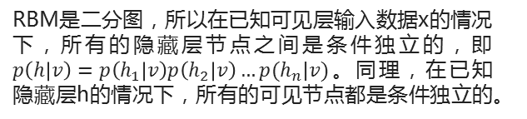
受限玻尔兹曼机
为什么RBM的学习是深度学习
RBM是二分图，所以在已知可见层输入数据x的情况下，所有的隐藏层节点之间是条件独立的，即$p\left(h | v\right)=p\left(h_{1} | v\right)p\left(h_{2} | v\right)…p(h_{n}|v)$。同理，在已知隐藏层h的情况下，所有的可见节点都是条件独立的。
所有的v和h满足Boltzmann 分布，因此，当输入v的时候，通过p(h|v) 可以得到隐藏层h；而得到隐藏层h之后，通过p(v|h)又能重构得到可见层。
通过调整参数，如果使得从隐藏层得到的新的可见层与原来的可见层一样，那么该隐藏层就是可见层数据的另外一种表达，可以作为可见层输入数据的特征。该方式可支持逐层学习，所以是一种Deep Learning方法。

Slide 9
受限玻尔兹曼机
RBM能量函数：
W表示隐藏单元和可见单元连接的权重矩阵，a和b是可见层和隐藏层的偏置。
写成分量的形式：
则可见层和隐藏层的联合概率为：
其中Z为归一化因子，即配分函数(Partition Function)：

Slide 10
受限玻尔兹曼机
似然概率(可见数据的概率分布P(v))：
P(v)亦为联合概率P(v,h)的边缘分布。
似然概率中的Z求解比较复杂，需要考虑$2^{\left|N_{v}\right|+|N_{h}|}种$组合。
一种容易想到的策略就是吉布斯采样。吉布斯采样需要采样的条件概率已知，即需要知道关于h或v的条件概率。依据条件概率采样重构的x和h就是对P(v,h)的一次抽样，多次抽样得到的样本集合可以看做是对P(v,h)的一种近似。

Slide 11
受限玻尔兹曼机
重新审视能量函数并将其拆分重组：
令：
则：
为什么要进行如是的拆分重组？

Slide 12
受限玻尔兹曼机
则当前隐藏神经元k激活的条件概率为：
隐藏单元之间的条件独立性
贝叶斯定理
全概率拆分
代入能量函数
消去Z
约分
代入能量函数的拆分式，即α和β式
规约为sigmoid函数

Slide 13
受限玻尔兹曼机
同理，当前可见神经元k激活的条件概率为：
宏观的条件概率为：

Slide 14
受限玻尔兹曼机
设模型参数为θ={W,a,b}，则RBM的对数似然梯度为：
第3行到第4行是因为有：

Slide 15
受限玻尔兹曼机
第一项对应于能量梯度函数 在条件分布 下的期望。
第二项对应于能量梯度函数 在联合分布 下的期望。
因此，可将对数似然梯度函数写成期望的形式：
第一项中的条件概率是以训练样本数据为条件的，因此计算比较容易。
第二项涉及联合分布的计算，要对v和h的组合的所有可能的取值都遍历一遍(规模：$2^{\left|N_{v}\right|+|N_{h}|}$)，计算量巨大。

Slide 16
受限玻尔兹曼机
将参数分开来看，先将θ分3部分进行求第一项的梯度：

Slide 17
受限玻尔兹曼机
又因为第二项与第一项的联系：
所以完整的对数似然梯度为：
梯度表达式中关于求和部分的复杂度仍是$2^{\left|N_{v}\right|+|N_{h}|}$，计算量巨大。
吉布斯采样在这里是可行的，但是需要经过许多步的状态转移才能保证采集到的样本符合目标的真实分布。

Slide 18
对比散度
为了高效近似求解，RBM采样对比散度(Contrastive Divergence)来替换吉布斯采样。因为极大似然学习的目标函数等价于KL散度。每一步的对比散度学习如下：
初始时：
第k-1步时，对于每一个隐藏层单元j：
K-step Contrastive Divergence (CD-k)
计算
采样
对于k步时的每一个可见层单元i：
CD-k思想的核心是将训练样本数据(状态)作为吉布斯采样的初始值，以减少状态转移的次数。
计算
采样
……

Slide 19
对比散度
将初始值$v^{(0)}$以及k步采样之后的$v^{(k)}$带入到梯度更新表达式中：
实践证明：k=1时效果已经比较好
CD-k相当于保持(马尔科夫链)序列前k个样本收敛到对数似然梯度函数上。

Slide 20
主题模型
有向图模型
无向图模型
神经网络模型
Latent Dirichlet Allocation
Hierarchical Dirichlet Process
Topic Over Time
Replicated Softmax
Over-Replicated Softmax
Diversified RBM
DocNADE (Neural Autoregress Density Estimators)
Sentence Level Recurrent Topic Model

Slide 21
2
Replicated Softmax

Slide 22
Replicated Softmax
Replicated Softmax是一系列权值共享的RBM。也可视为是一个所有隐藏层单元都连接到一个单独的可见多项单元的采样N次的RBM。
使用互补先验可以以一种快速、贪心的策略迅速学习深度的、双向的网络，一次可以学习一层。
RBM可通过在隐藏层使用互补先验分布(Complementary Prior)来解决有向图模型中存在的Explaining Away问题。然而，互补先验并不一定是贴合(实际数据)的，而且这样做使得RBM缺乏灵活性。
对于一个多因一果的问题，假设各种“因”之间都是相互独立的，如果已经确定了是因为其中一种原因导致了结果，那么因为其他原因导致了该结果的概率就会下降。
假设房子倒塌的可能性包括地震和恐怖袭击，如果我们发现房子倒了，那么很有可能发生了两者中的一个，但如果我们知道是恐怖分子用飞机撞倒的，那么我们就无法判断是不是发生了地震。这时地震的概率就从“很可能”变回了“有可能”，概率降低了，这就是explaining away
解决这个问题的一个办法是学习一个具有两个隐藏层的深度玻尔兹曼机(DBM)，即将互补先验抽象为一个额外的隐藏层。

Slide 23
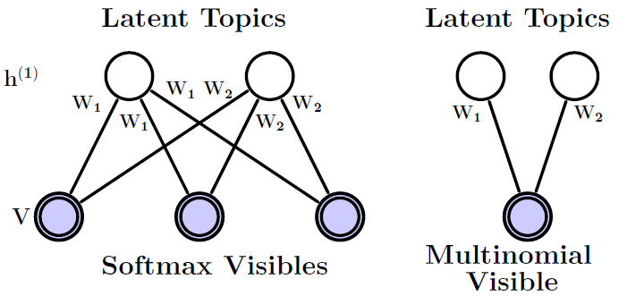
Replicated Softmax
Replicated Softmax中的每一个RBM的每一个隐藏层节点都有softmax可见变量(Softmax Visible Variables)，能够映射到各个状态上。
左图是Replicated Softmax的结构图。h(隐藏层)为二元主题特征向量，V为softmax可见单元，每一个可见单元享有相同的权值。该模型表示一个3个词的文档。
右图是Replicated Softmax的简化示意图。由于权值共享，可将结构图中所有的可见单元抽象为一个，通过多次采样产生多个可见单元(词汇)。

Slide 24
Replicated Softmax
定义能量函数如下：
模型的参数。
文档中的词数，隐藏层主题特征向量的维数，词汇列表维数。
可见单元i在值为k(即为第k个词汇)时与隐藏单元j时的权值。
可见单元i在值为k时的偏置。
二元变量，当可见单元i取值为k时为1。
二元变量，隐藏层单元j的值，该单元有效时为1。
隐藏层单元j的偏置。

Slide 25
Replicated Softmax
可见数据的似然函数如下：
在Replicated Softmax中，对于每一个文档都有自己的RBM，且每一个RBM尽可能多地拥有softmax可见单元。基于此，对于单个文档的能量函数变为如下：
第k个词在文档中的出现次数。

Slide 26
Replicated Softmax
相应的条件概率如下：
关于权值的对数似然梯度如下：
采用对比散度法可求解模型参数。

Slide 27
3
Over-Replicated Softmax

Slide 28
深度玻尔兹曼机
Over-Replicated Softmax本质上是具有两个隐藏层的深度玻尔兹曼机(Deep Boltzmann Machine)
为什么是Over-Replicated Softmax而不是Replicated Softmax
基于DBM的模型可抽取文本中的分布形式的语义单元(主题)。
两个极端：
基于基本RBM的训练是高效的，确定的，但是互补先验是严格的，缺乏灵活性的。
两个隐藏层的DBM能够使互补先验变得更加灵活，但是模型的训练变得更加困难了。
在DBM上能够运用高效的预训练方法和状态初始化策略。
针对DBM的训练可以像RBM一样高效。
因此一个易于训练、易于推断，同时又能保证先验分布的灵活性的DBM十分必要。
基于DBM构建的主题模型对于未知数据的预测能力较好。

Slide 29
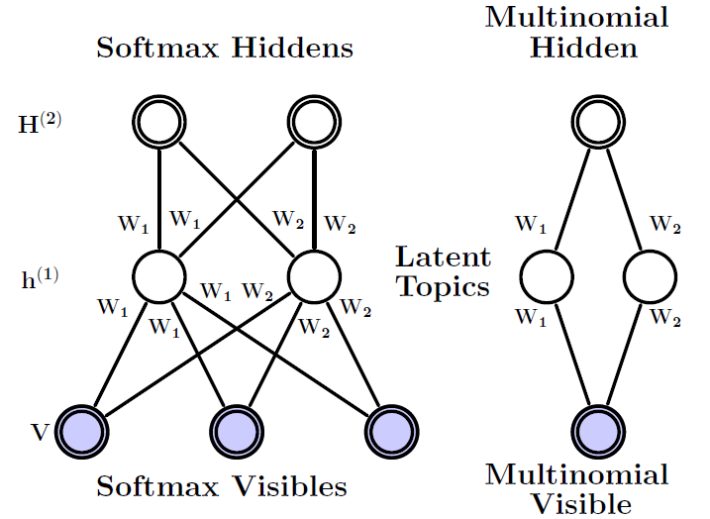
Over-Replicated Softmax
左图是一个包含3个词的文档的Over-Replicated Softmax的结构示意图：
底层是softmax可见层，代表文档的词汇；
中间是隐藏层二元主题特征单元，代表潜在主题；
最上面是softmax隐藏单元(额外增加的一层)，代表潜在词汇。
右图是Over-Replicated Softmax的另一种解释，即所有的softmax隐藏层单元抽象为一个多项隐藏节点，并由其采样M次产生多个单元；所有的softmax可见层单元也都抽象为一个多项softmax可见节点，并由其采样N次产生多个单元。
该模型内部拥有多个Replicated Softmax结构，因此叫Over-Replicated Softmax。
注意：最上面的softmax隐藏单元是不可见的。

Slide 30
Over-Replicated Softmax
定义能量函数如下：
模型的参数。
文档中的词数，隐藏层(隐藏层1)单元个数，softmax隐藏层(隐藏层2)单元个数，词汇列表维数。
softmax隐藏层(隐藏层2)二元M×K矩阵。

Slide 31
Over-Replicated Softmax
类似于Replicated Softmax，也可以对每一个文档构建单独的DBM，对能量函数进行简化：
第k个词在文档中的出现次数。
第k个潜在词汇在softmax隐藏层的出现次数。

Slide 32
Over-Replicated Softmax
可见层和所有隐藏层的联合概率为：
通过引入第二个隐藏层来制造的关于第一个隐藏层变量的先验可以视为是以下两个RBM分布的几何平均：
V和$h^{(1)}$组成的RBM
$h^{(1)}$和$H^{(2)}$组成的RBM
由此得到$h^{(1)}$的边缘分布：

Slide 33
Over-Replicated Softmax
又由于：
所以引入的先验信息的强度取决于M的大小，即softmax隐藏层(第二个隐藏层)单元的数目。
当N远小于M时，softmax隐藏层提供的先验信息的作用较大；
当N远大于M时(长文本)，该先验信息的作用就比较小。

Slide 34
Over-Replicated Softmax
Over-Replicated Softmax的参数的学习需要借助变分法和MCMC采样。
对于后验分布$P(h|V;θ)$，设其近似变分分布为$Q(h|V;μ)$，μ为变分分布参数，则对于可见单元的对数似然函数有如下的变分下界：
采用平均场(Mean Field)理论对变分分布进行分解：

Slide 35
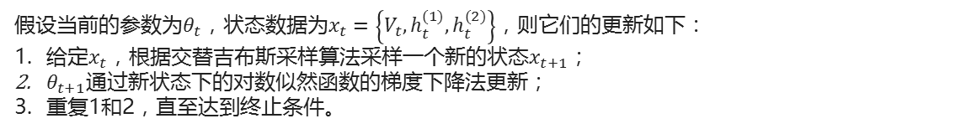
Over-Replicated Softmax
变分下界可简化为：
固定模型参数θ，进行变分参数μ的更新：
固定变分参数μ，采用吉布斯采样更新模型参数θ：
假设当前的参数为$θ_{t}$，状态数据为$x_{t}=\left\{V_{t},h_{t}^{(1)},h_{t}^{(2)}\right\}$，则它们的更新如下：
给定$x_{t}$，根据交替吉布斯采样算法采样一个新的状态$x_{t+1}$；
$θ_{t+1}$通过新状态下的对数似然函数的梯度下降法更新；
重复1和2，直至达到终止条件。

Slide 36
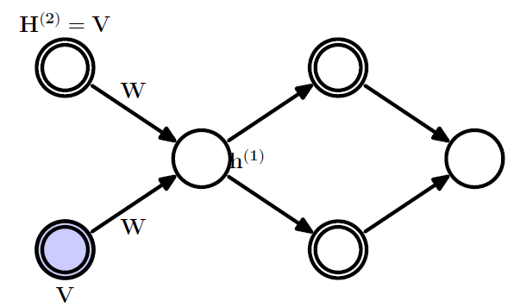
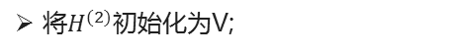
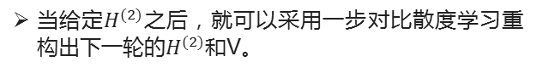
Over-Replicated Softmax
预训练：
将$H^{(2)}$初始化为V;
当给定$H^{(2)}$之后，就可以采用一步对比散度学习重构出下一轮的$H^{(2)}$和V。
再额外训练一个工作原理如上的RBM即可。

Slide 37
4
相关实验

Slide 38
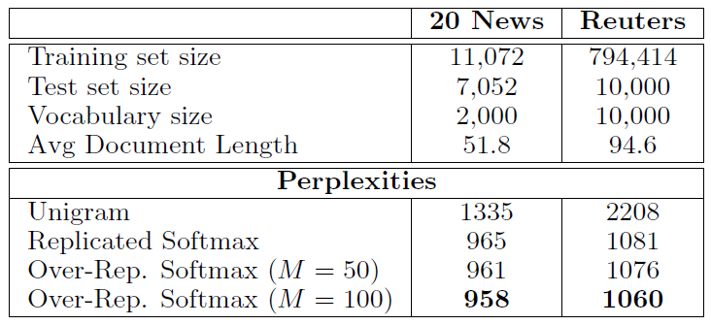
模型困惑度
困惑度(Perplexity)体现了模型对于未知数据的预测能力。
困惑度越低越好。

Slide 39
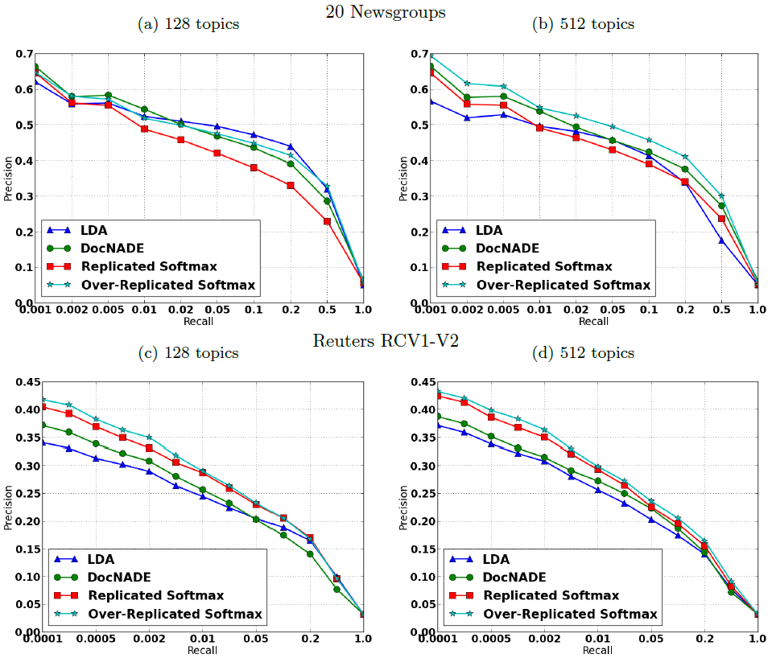

文档检索效果
结合“文档-主题”分布$P(h^{\left(1\right)}|V)$来基于“主题”相关性进行检索。

Slide 40
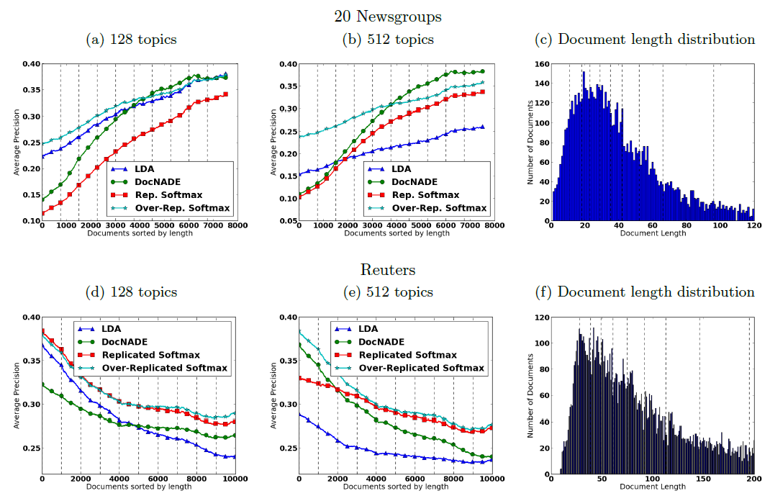
文档检索效果
文档长度对softmax隐藏层先验信息的强度表达有关，因此此处分析文档长度对检索效果的影响。

Slide 41
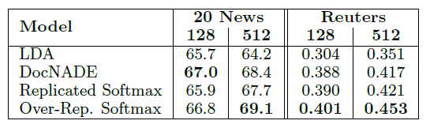
文本分类效果
Over-Replicated Softmax对于短文本分类的效果提升更显著，对长文本分类改进不大。

Slide 42
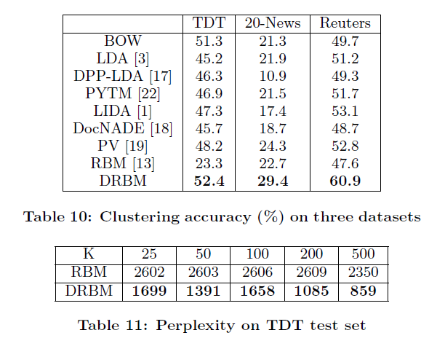
近期基于RBM的主题建模
Pengtao Xie, et al. Diversifying Restricted Boltzmann Machine for Document Modeling. SIGKDD, 2015.
DRBM(Diversified RBM)：将隐藏层单元差异化实现多样化的DBM

Slide 43
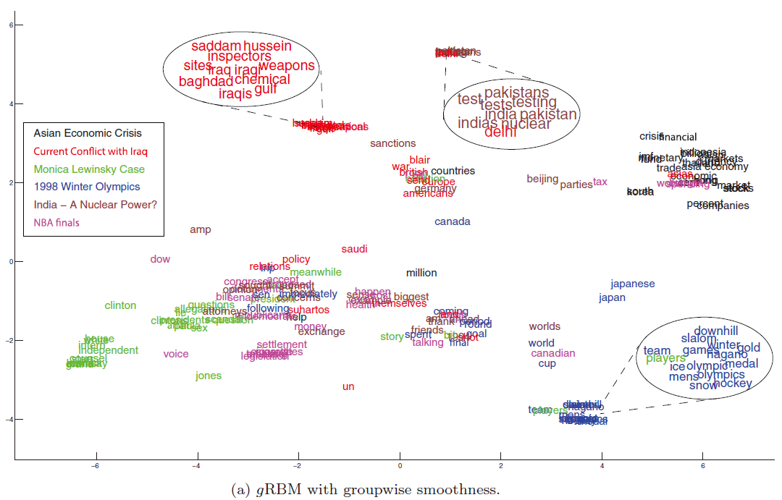
近期基于RBM的主题建模
Tu Dinh Nguyen, et al. Graph-induced Restricted Boltzmann Machines for Document Modeling. Information Sciences, 2016.
gRBM(Graph-induced RBM)：将词汇之间的语法信息以图的方式连接，融入到RBM中。

Slide 44
THANK YOU
Q&A

